Slide 1




8-9 мая -Дни памяти и примирения,посвящѐнные памяти жертв Второй мировой войны
«Память
жива
в людских
сердцах»
онлайн – информация

Slide 2
Дни памяти и примирения
Дни памяти и примирения – это особые дни, которые мы отмечаем каждый год 8 и 9 мая. В эти дни мы вспоминаем всех тех, кто погиб во Второй мировой войне.
Это была очень страшная война, которая унесла миллионы жизней.
Люди многих стран сражались друг с другом, и многие из них погибли или стали инвалидами.

Slide 3
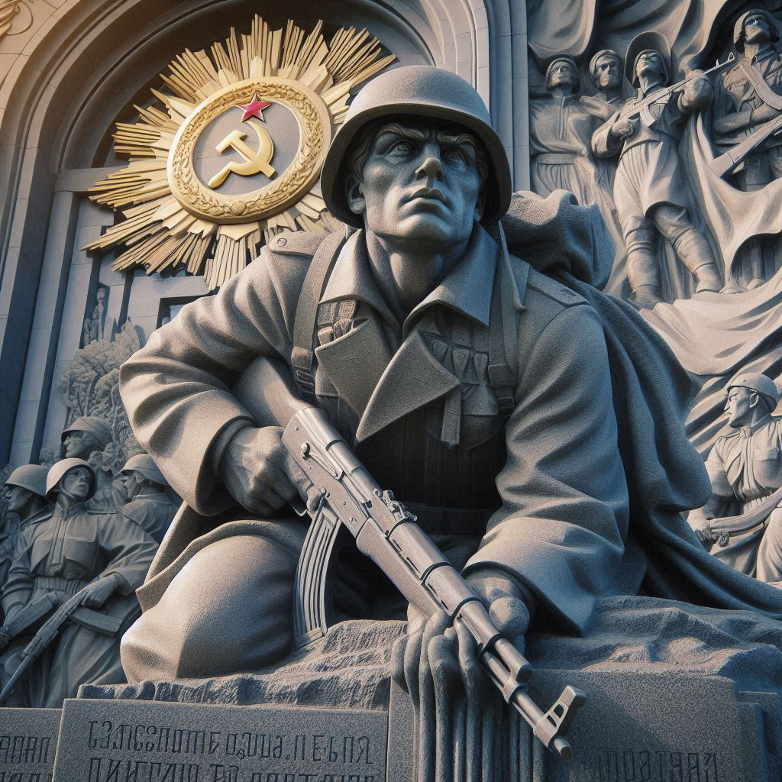
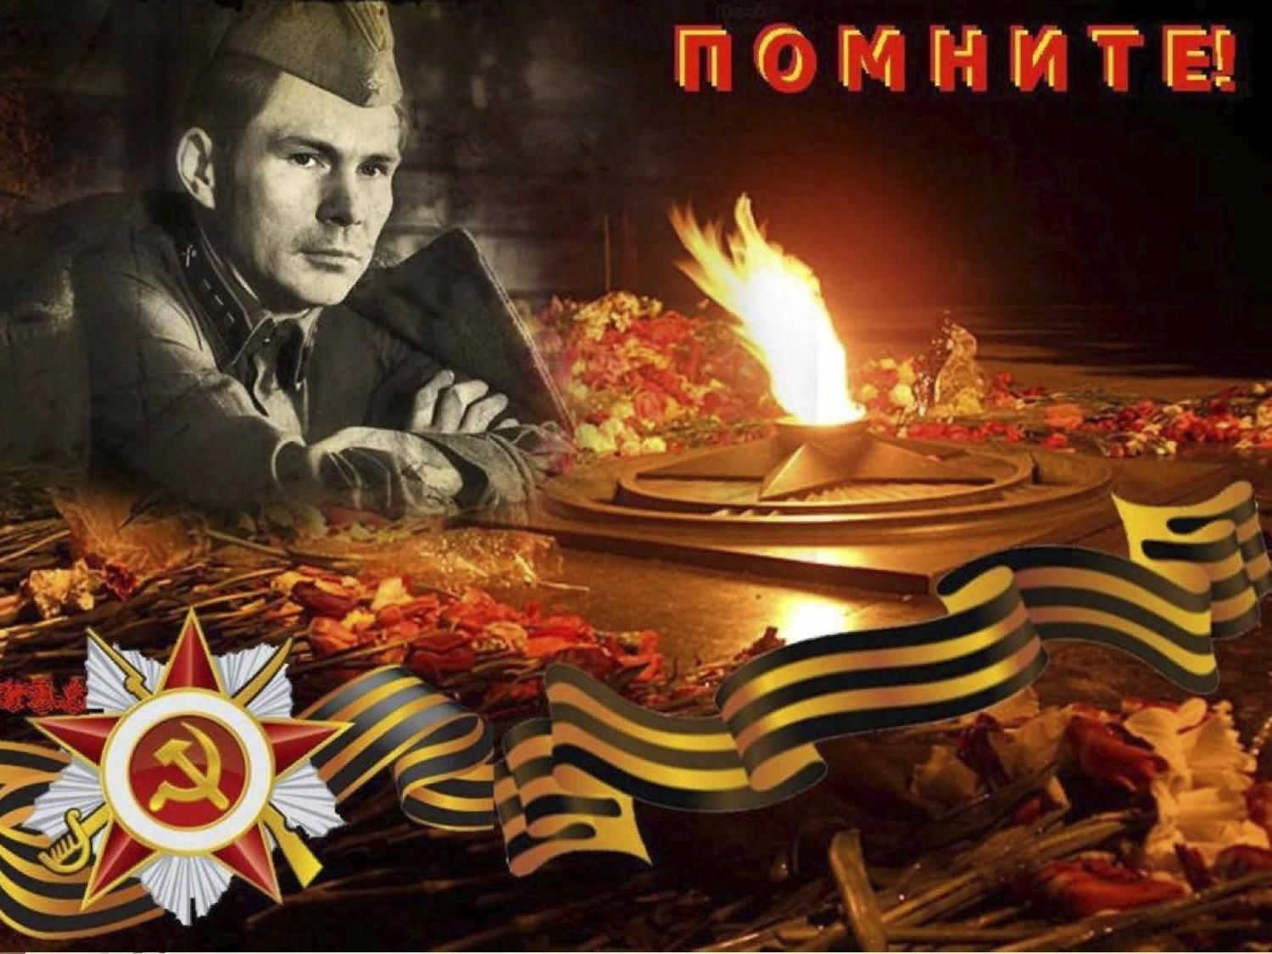
Эта дата была установлена резолюцией Генеральной Ассамблеи ООН в 2004 году с целью увековечить память о жертвах войны и призвать к примирению между народами и странами, которые принимали участие в этом страшном событии.

Slide 4

Почему мы это отмечаем?
Мы поминаем тех, кто отдал свои жизни, чтобы защитить свою родину и близких. Мы хотим, чтобы люди жили в мире и согласии.
Война принесла много боли и страданий, и мы должны сделать все возможное, чтобы подобное никогда не повторилось.
Уроки истории: мы учимся на ошибках прошлого, чтобы не повторять их в будущем.

Slide 5

Помня о прошлом, мы можем строить лучшее будущее. Мы понимаем, что все люди – братья и сестры, и что мы должны жить в согласии. Мы ценим жизнь и понимаем, что каждый человек имеет право на жизнь и счастье.
Вторая мировая война – самый страшный конфликт в истории человечества Вторая мировая война затронула почти все континенты и регионы Земли, унесла жизни более 60 миллионов человек, разрушила тысячи городов и сел, нарушила нормальный ход жизни миллионов людей.
Война породила невиданные ранее формы насилия и геноцида, такие как Холокост, Голодомор, загранотряды, Японские оккупационные режимы, Атомные бомбардировки Хиросимы и Нагасаки
Но война также стала и толчком для научно-технического прогресса, создания Организации Объединенных Наций, формирования нового мирового порядка.

Slide 6


День окончания Второй мировой войны
Для России и многих других стран, входивших в состав СССР, ключевой датой окончания войны является 9 мая 1945 года – День Победы в Великой Отечественной войне.
Это тот самый день, когда над Рейхстагом было поднято советское знамя, символизирующее окончание боевых действий на европейском театре военных действий.

Slide 7


9 мая – День Победы в Великой Отечественной войне
Этот день для России и многих других стран является священным.
Это день памяти о миллионах погибших, день гордости за наших предков, которые отстояли свободу и независимость Родины.
В этот день, в 1945 году, был подписан Акт о безоговорочной капитуляции Германии. 2(3) сентября – День окончания Второй мировой войны.
В этот день Япония подписала акт о капитуляции, что ознаменовало окончание Второй мировой войны на всех театрах военных действий.

Slide 8

День окончания Второй мировой войны – это не единичная дата, а совокупность нескольких знаменательных событий. Для России и многих других стран ключевой датой является 9 мая – День Победы в Великой Отечественной войне.
Однако 2(3) сентября также является важной датой, поскольку именно в этот день была поставлена окончательная точка в самой кровопролитной войне в истории человечества.
Давайте же в Дни памяти и примирения вспомним о тех, кто не вернулся с полей сражений или погиб в лагерях смерти.
Давайте же в эти дни ценить то, что мы имеем: жизнь, свободу, любовь, дружбу.
Давайте делать все возможное для сохранения мира на нашей планете.

Slide 9
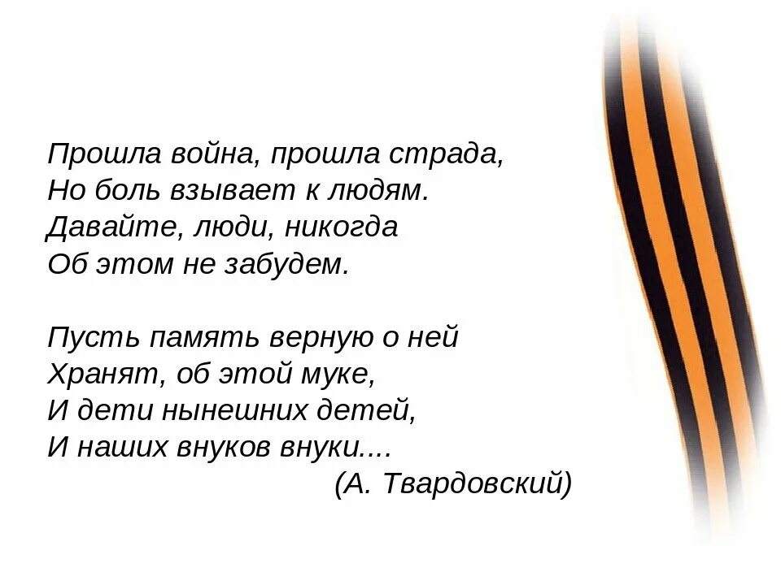

Slide 10


